Slide 1
YAPI- YER İLİŞKİSİ
Erhan İÇÖZ
Jeofizik Y. Mühendisi
Egeçep Bilim Kurulu Üyesi ve

Slide 2
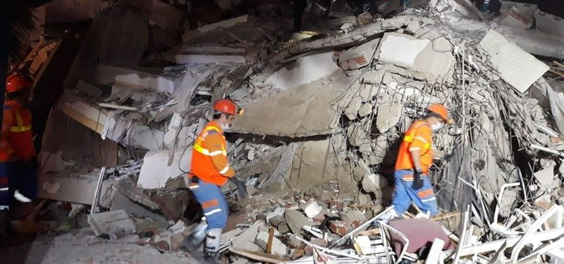
Depremlerde yaşamını yitirenlerin anısına
Ders Alınması dileğimle

Slide 3
Yerküre, yarı çapı 6746 km olan bir gezegendir
Bunun en üstündeki yer kabuğu, tüm canlıların
Yaşadığı yerdir.
Güvenli yapı için zemin etüdü yapılmalı
Yer davranışı – yapı ilişkisi belirlenmeli
Mikrotremör, sondaj, sismik, GPR, yapı radarı

Slide 4
Bilim insanları, Japonya'nın deprem ölçüm merkezlerinden alınan verileri inceledi . 2015'te Japonya?nın Ogasawara adalarında meydana gelen depremin 751 km derinliğe ulaştığı ve alt manto adı verilen yeryüzü katmanında meydana geldiği görüldü
Bu istisnai durum dışında depremler birkaç km ile yaklaşık 250 km arasındaki derinliklerde oluşur.
Ülkemizdeki depremle sığ depremlerdir. Yapılarımızı buna uygun yapmalıyız.

Slide 5
Jeolojik etütler ve sondajlar, yerin taşıma gücünü ve bir çok statik parametreyi sağlıklıolarak sağlar ve yapı statik projelendirilmesi bu verilere uygun yapılmalıdır.
Jeofizik etütler ise, uygulanan yöntemlere göre farklı parametreleri vermektedir.

Slide 6
Sismik ölçülerle, birçok dinamik parametre elde edilir. Yani, dinamik bir olay olan depremin yer davranışları ile ilgili parametreler. (örnek konulacak). Bunlardan birisi de sıvılaşma riskidir.
Mikrotremör ölçüleri ile zeminin titreşim periyodu saptanıp yapının kaç katlı olması gerektiği belirlenir
GPR, ERT, Sismik Tomografi ölçüleriyle, zemindeki yanal ve düşey değişimler ortaya çıkarılarak farklı oturma problemi

Slide 7
Ülkemizin % 92 si deprem riski altında, bunu hepimiz biliyoruz.
KANDİLLİ RASATHANESİNİN SON 5 AYLIK VERİLERİ DE BUNU ÇOK NET GÖSTERİYOR:

Slide 8
Öncelikle deprem nedir sorusunu yanıtlayalım:
Deprem, yer kabuğunun, çeşitli kuvvetler altında
kırılması olayıdır.
Kırılan yerin uzunluğu, kırılma miktarı, kırılmanın süresi
gibi faktörler, depremin büyüklüğünü belirler.
Büyüklük arttıkça, zeminin yıkıcılık etkisi de artar.
Depremin yıkıcılık etkisi ise şiddet olarak adlandırılır.
Yıkıcılık, sadece depremin büyüklüğüne bağlı değildir.
Zemin koşulları, depreme uzaklık gibi faktörler şiddetin
artıp azalmasına neden olur.

Slide 9
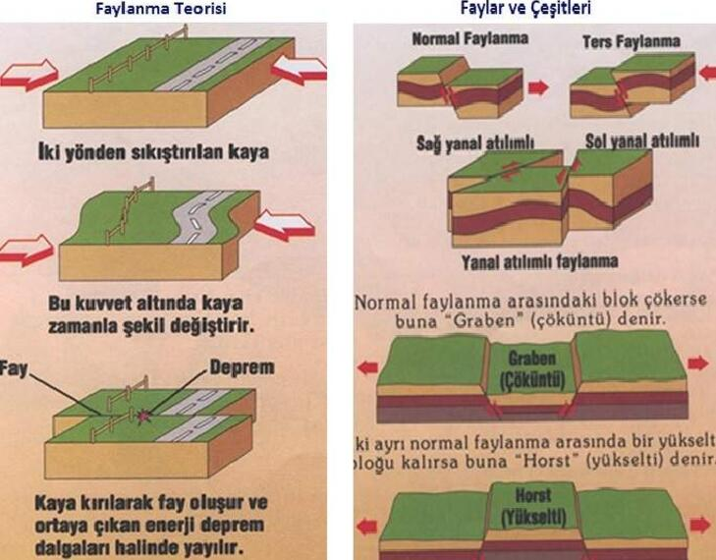

Slide 10
TSUNAMİ NEDİR
Tsunaminin kelime anlamı, Liman Dalgası’dır. Türkçesi için ise ‘’Süpürüntü Dalgası’’ tanımı önerilmektedir.
Deniz altındaki deprem, heyelan veya volkan patlaması gibi nedenlerle oluşur. Bu olgular, deniz içerisinde çok büyük su kütlelerini aniden harekete geçirir. Derin denizlerde, bu hareketlerin oluşturduğu dalgaların boyutu büyük değildir. Ancak deniz sığlaştığında, bu dalgalar çok yüksek boyutlara ulaşır ve kıyıların çok içerilerine kadar deniz basar.

Slide 11
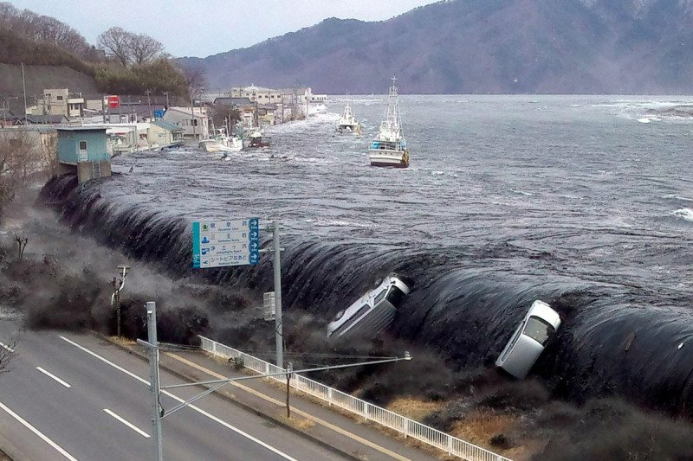

Slide 12
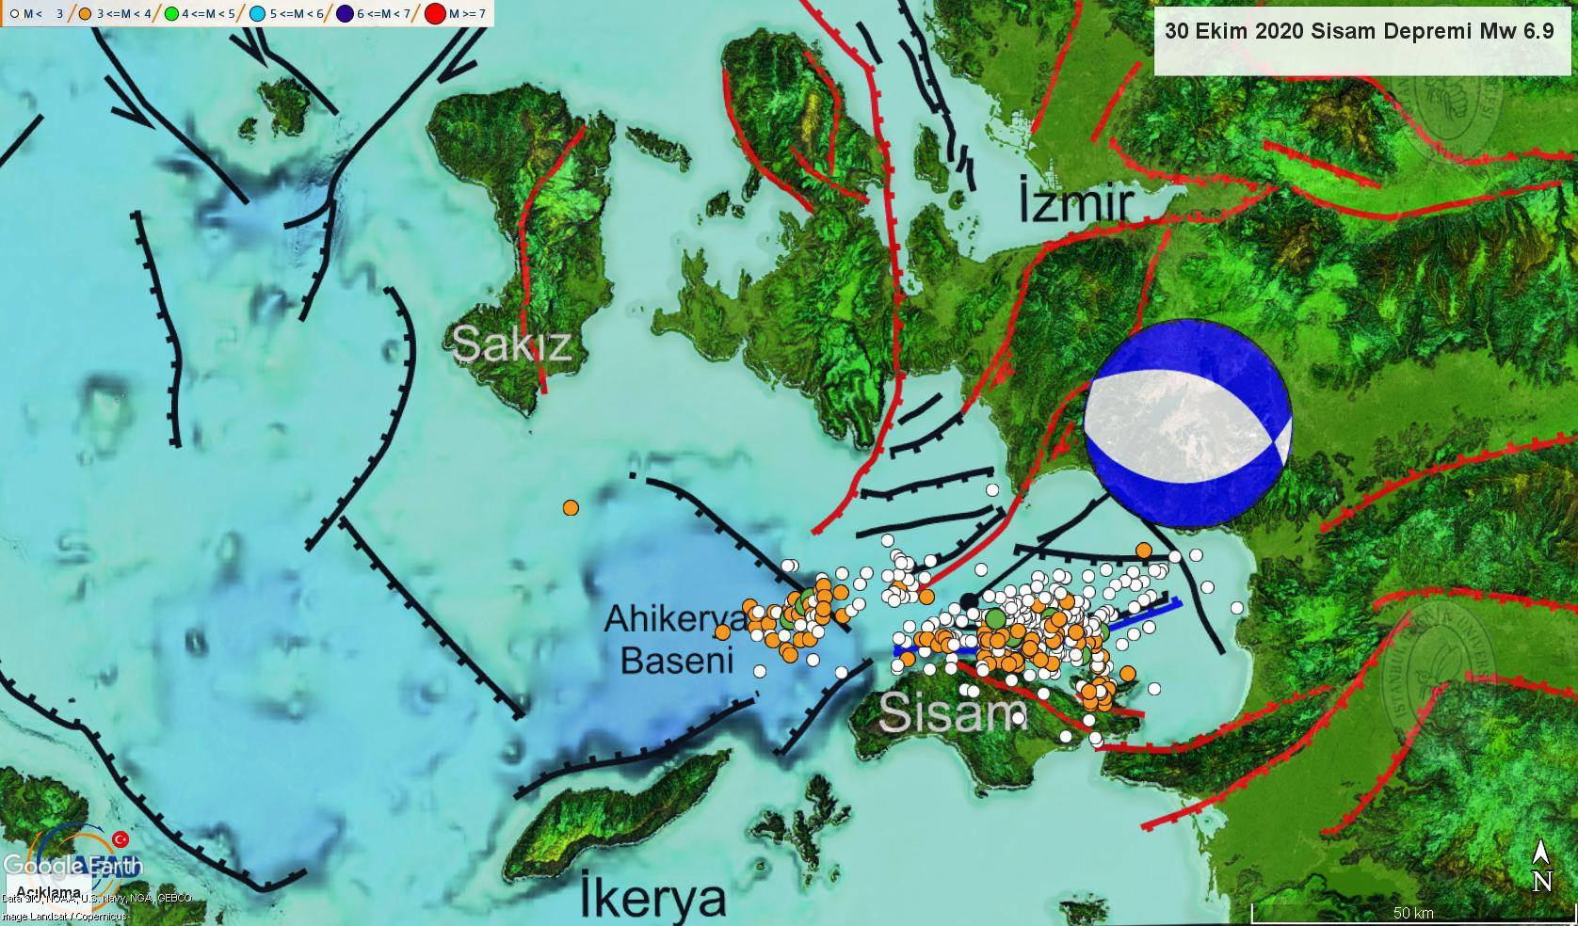

Slide 13
Hangi fayın kırıldığı, depremin büyüklüğü vatandaşı neden ilgilendirsin. Ama depremin şiddeti, herkesi ilgilendirir. Şiddet, depremin yıkıcılık ya da hissedilme etkisidir.
Örneğin, Samos depremini, Bayraklı çok şiddetli yaşadı ama çok daha yakın olan Seferihisar, Bayraklı’ya oranla neredeyse yarı yarıya hissetti.

Slide 14
DEPREMLER ÖNCEDEN BİLİNEBİLİR Mİ
Şu ana kadar, depremlerin birkaç gün önceden bilinmesi yönünde, güvenilir bir sonuç alınabilmiş değildir. Bu yönde, dünyanın her ülkesinde bilimsel çalışmalar yapılıyor, bazı küçük başarılar alındı ama henüz kesinleşmiş bir gelişme yok.
Ama deprem fırsatçıları ortaya döküldü, çeşitli spekülasyonlar yapılıyor, bazıları (örneğin İzmir’de) belediyelere sözde deprem uyarı sistemleri satıyor.

Slide 15
Şimdilik depremler, sadece birkaç saniye ile bir-iki dakika önceden belirlenebiliyor. Bu bile önemlidir. Bu sayede, elektrik, doğalgaz gibi, depremde tehlike oluşturabilecek tesisatların kesilerek yangın vs oluşması önlenebiliyor.
Açık denize (kıyı ötesine) Tsunami uyarı sistemleri kurularak radyo dalgalarıyla Tsunamiler (süpürüntü dalgaları) kıyıya ulaşmadan kıyıdaki uyarı sistemleri harekete geçirilebiliyor.

Slide 16
Yer kabuğu oluşmaya başladığından beri, yani 4-5 milyar yıldır depremler oldu ve daha da olacak.
Her depremden sonra oluşan artçılar, o bölgede dengenin yeniden oluşması nedeniyle gerçekleşmektedir.

Slide 17
Depremler olmazsa ne olur sorusunun yanıtı ise tektir:
DÜNYA ÖLÜ BİR GEZEGEN OLUR

Slide 18
Depremlerden niçin korkuyoruz
En eski doğa olaylarından birisi olan depremlerden korkma nedenimiz, oturduğumuz yapıya güvenememizden kaynaklanmaktadır.
Ayrıca, gelecek hakkında belirsizliklerin ortaya çıkması da korkumuzun bir başka nedenidir. Yani, deprem sonrası yaşamımızda nasıl bir gelecekle karşı karşıya kalacağız

Slide 19
Deprem dinamik bir olaydır.
Depremi ölçmek jeofizik bilim dalının konusudur.
Deprem sonrası oluşan fayları incelemek ise
jeoloji mühendisliğinin konusu.

Slide 20
Güvenli yapı nasıl olur
Güvenli bir yapı için 4 faktör gereklidir.
Öncelikle bilimsel temellere dayalı jeofizik ve jeolojik zemin etüdü yapılmalıdır
Bu zemin etüdünün sonuçlarına uygun bir yapı projelendirilmesi yapılmalıdır
Zemin etüdü ve proje verilerine uygun inşaat yapılmalıdır.
Tüm bu aşamalar, kamusal olarak denetlenmelidir

Slide 21
Güvenli yapı nasıl olur
İçinde oturulmakta olan yapıların donatıları ve beton kalitesi, beton içerieli, boşluklar yapı radarı ile ölçülmeli sinde gözle görülemeyen çatlak v projesine uygunluğu gibi özellikler yapı radarı, karot alınması, projenin inşaat mühendislerince
Öncelikle bilimsel

Slide 22
Doğru Denetim Nasıl Olmalı
Doğru bir denetim, mutlaka kamusal olmalıdır.
Bunun yolu, denetimin belediyeler ve TMMOB’ye bağlı ilgili odaların, her aşamada denetim yapabilmesidir. Oysa günümüzde denetimi, Yapı Denetim Şirketleri yapıyor. Yani, bir ticari şirketi (inşaat şirketini) başka bir ticari şirket (yapı denetim şirketi) yapıyor. Bu, olacak şey değil.

Slide 23
Halk arasında çok konuşulan bir konu da ‘’neden Türkiye’de depremlerde çok insan ölüyor da başka ülkelerde az ölüyor?’’ sorusudur. Bunun yanıtı basit: Çünkü o ülkeler, deprem koşullarına uygun yapı yapıyorlar.
Diğer bir yanıt da örneğin Japonya’da deprem odak derinlikleri 100 km den fazla, dolayısıyla deprem dalgaları yüzeye gelene kadar 100 km den fazla yol kat ediyor, bu yüzden enerjisini biraz yitiriyor. Bizde ise depremler 5-15 km derinde oluyor. Yani çok yakın. Ama tabii ki bu mazeret olamaz

Slide 24
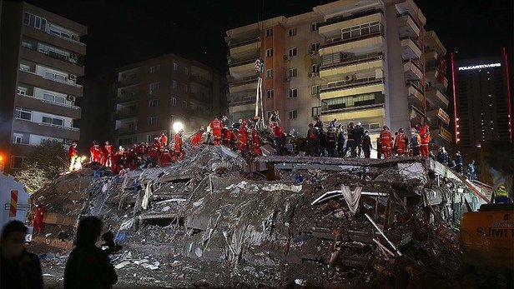

Slide 25
Öndeki bina yıkılmış, diğerleri yıkılmamış. Hepsi aynı yükseklikte binalar. Peki neden?
Bunun yanıtı, binanın hatalı yapılmış olmasıdır. Eğer bazılarının dediği gibi zemin kötü olduğu için yıkılmışsa, diğerleri de aynı zeminde olduğu halde neden yıkılmadı?. Kuşkusuz zeminin rolü var ama yıkılan binalar, o kötü zemine uygun yapılsaydı, bir miktar hasar görebilirlerdi ama yıkılmazlardı. Yani can kaybı olmazdı

Slide 26
Bilindiği gibi, her inşaat için inşaat, elektrik, makine mühendisliği projeleri ve mimari proje istenir. 99 depreminden sonra çıkarılan yasalarla, bunlara ek olarak her türlü yapı için (tavuk kümesi bile yapılsa), zemin etüdü zorunluluğu getirildi. Oysa imar barışı, zemin etüdü yapılmamış, hiç mühendislik hizmeti almamış, çok hatalı yapılmış veya zemine uygun yapılmamış binlerce yapıyı, kontrolden muaf hale getirdi. Bu yapılar, bir depremde yıkılırsa, yiten canların, kaybedilen malların hesabını kim verecek.
Mühendisler, bakkal dükkanı açıp diplomalarını duvara mı assınlar.

Slide 27
Belediyelerin, binaların zemin katında projeye aykırı yapılan ara duvar yıkımı, kolon kesilmesi ve benzeri tadilat işlemlerinde, işlemi yapanlar hakkında para cezası dışında bir yaptırımı yok veya yapılanlar bir şekilde göz ardı ediliyor.

Slide 28
Bir sunum süresi içerisinde depremi tüm boyutlarıyla irdeleyebilmek, çevresel etkilerini tümüyle sergileyebilmek olası değil.
Bir deprem ülkesiyiz ve her konuda buna uygun davranmalıyız. Başta nükleer olmak üzere, depremlerde oluşabilecek riskleri, tehlikeleri, çevresel ve yaşamsal felaketleri göz önünde tutarak, bu tür yapılardan kaçınmalıyız.

Slide 29
GELECEK DEPREMLERE HAZIRLIKLI OLUNMALIDIR. BAŞTA DEVLET OLMAK ÜZERE HERKESE GÖREV DÜŞÜYOR:
DEVLETİN YAPMASI GEREKENLER:
Öncelikle ve ivedi olarak denetim konusunu ele alıp denetim yetkisini Belediyelere ve TMMOB’ye bağlı ilgili Odalara geri vermelidir. Bu yetki, inşaat tamamlanıncaya kadar olmalıdır.
Tüm yaşam alanlarının genel durumlarının zemin yapısı ve yapı envanteri belirlenerek rantsal değil gerçek anlamda kentsel dönüşümler başlatılmalıdır
Tüm Nükleer ve Termik santrallerin yapımından derhal vaz geçilmeli, yapılmış olanların faaliyetleri durdurulmalıdır.
Unutulmasın ki, can kayıplarının bedeli ölçülemez. Deprem hasarlarının maliyeti ise yukarıdaki yapılacaklardan daha fazla olacaktır

Slide 30
5. Belediyeler ve kamu kuruluşları, deprem bilgilendirme toplantıları yapmalı, broşürler hazırlayarak vatandaşlara dağıtmalıdır.
6. Deprem tatbikatları yapılmalı, bu tatbikatlara her aileden en az bir kişinin katılımı zorunlu olmalıdır.
7. Deprem sonrası için belirlenmiş toplanma alanları yapılaşmaya kesinlikle açılmamalı, buraların bir deprem anında kullanılabilmesi için her zaman açık turulmalıdır. Bu konuda vatandaşlar bilgilendirilmeli ve bilinçlendirilmelidir.
8. Depremde, ulaşım ve haberleşme sıkıntısı yaşanmaması için gerekli önlemler önceden alınarak uygulanmalıdır.
9. Meslek Odaları ve Bilim İnsanlarının önerileri mutlaka dikkate alınmalı, bu konuda «DEPREM KOORDİNASYON KURULLARI» oluşturulmalıdır

Slide 31
VATANDAŞLAR OLARAK:
Meclisten, yukarıdaki düzenlemelerin acilen yapılması isteğinde bulunulmalı, bunun için örgütlü olarak TBMM’ne başvurulmalıdır.
Ayrıca, yaşadığımız veya çalıştığımız yapıların depreme dayanıklılığı, deneyimli şirketlere ölçtürtülmelidir.
Deprem Tüccarlarına karşı uyanık olunmalıdır
Her şeye karşın deprem anına hazırlıklı olmalı, deprem sırasında ne yapılması gerektiği konusunda bilgilenilmeli, deprem tatbikatları yapılmalıdır.

Slide 32
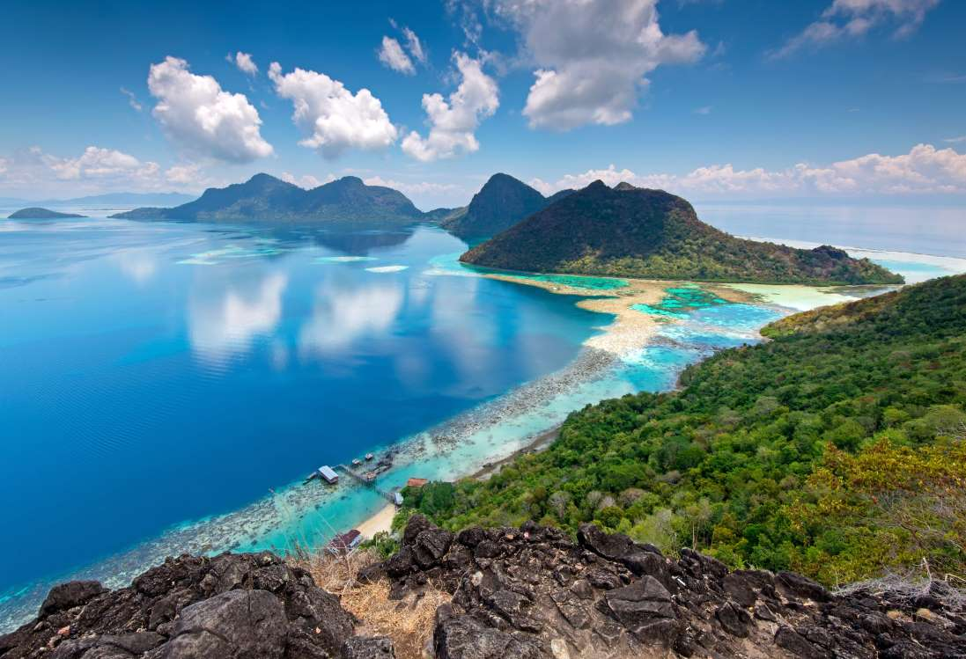
YAŞANILASI BİR DÜNYA DİLEĞİMİZLE
EGEÇEP ve JFMO

